Slide 1

Nosná konstrukce zastřešení tělocvičny
Diplomová práce
Autor diplomové práce: Bc.Lucia Petrovičová
Vedoucí diplomové práce: Ing.Josef Musílek, PhD.
Oponent diplomové práce: Ing.Jan Čížek

Slide 2
Cíl práce
Cílem této diplomové práce je návrh a statické posouzení nosné konstrukce zastřešení tělocvičny v Chomutově.

Slide 3
Motivace
Prohloubení znalostí v oboru navrhování konstrukcí z dřeva

Slide 4
Použité zdroje
ČSN EN 73 1993-1-8. Navrhování styčníků: Část 2: Zásady navrhování. Praha: Český normalizační institut, 2005.
ČSN EN 73 1991-1-1. Zatížení konstrukcí: Část 4: Objemové tíhy stavebních a skladovaných materiálů. Praha: Český normalizační institut, 2005.
ČSN EN 73 1991-1-3. Zatížení sněhem: Část 5: Určení zatížení sněhem. Praha: Český normalizační institut, 2005.
ČSN EN 73 1991-1-4. Zatížení větrem: Část 7: Součinitelé tlaků a sil. Praha: Český normalizační institut, 2005.
DOLEJŠ, J. a J. MACHÁČEK, 2008. Ocelové konstrukce. Praha: ČVUT v Praze. ISBN 978-80-01-04128-4
STRAKA, B. a J. PELACHOVÁ, 1996. Dřevěné konstrukce podle Eurokódu 5, STEP 1, Brno: CERM. ISBN 80-7204-017-0
KUKLÍK, P., M. MIKEŠ a A. KUKLÍKOVÁ, 2005. Dřevěné konstrukce. Cvičení, Praha: ČVUT v Praze. ISBN 80-01-02871-2
SOKOL, Z. a F. WALD, 2009. Ocelové konstrukce 2. ČVUT v Praze. ISBN 978‑80‑01‑03473-9
KUKLÍK, P. a A. KUKLÍKOVÁ, 2008. Dřevěné konstrukce, Praha: ČVUT v Praze. ISBN 978-80-01-04132-1
SOKOL, Z. a F. WALD, 2010. Ocelové konstrukce. Tabulky. Praha: ČVUT v Praze. ISBN 978-80-01-04655-5

Slide 5
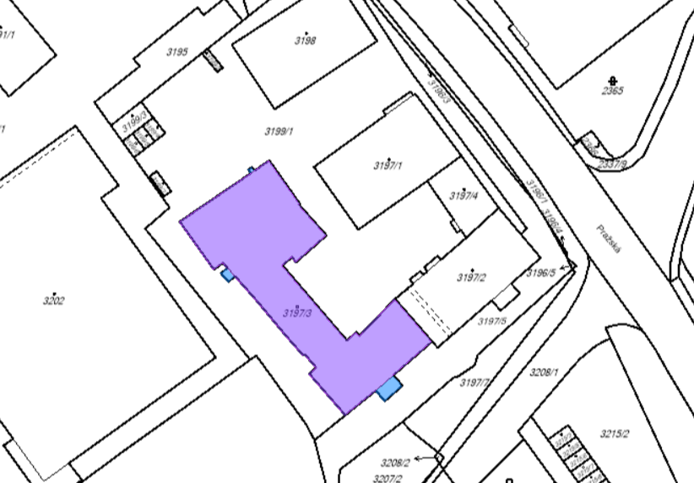
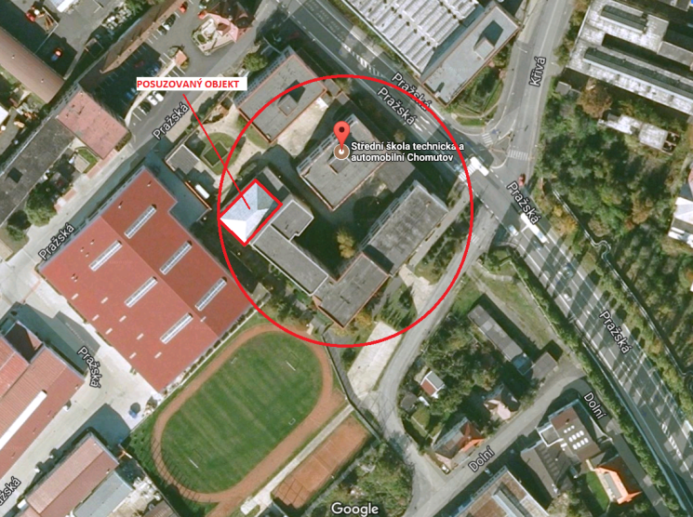
Informace o konstrukci
Místo stavby: k.ú.Chomutov, parcela 3197/3, město Chomutov
Typ objektu: stávající objekt tělocvičny
Výpočetní software: SCIA Engineer 2017 (obecná rovina XYZ)
Posuzovaná část: střešní konstrukce

Slide 6
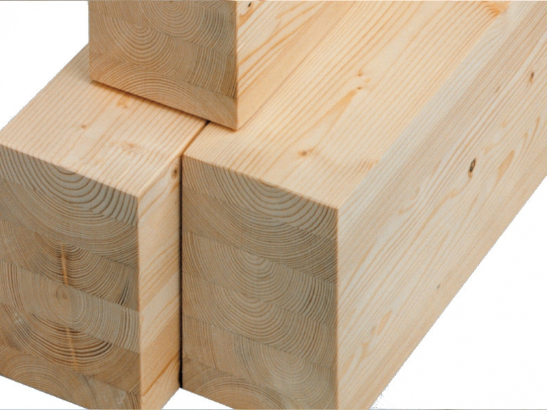
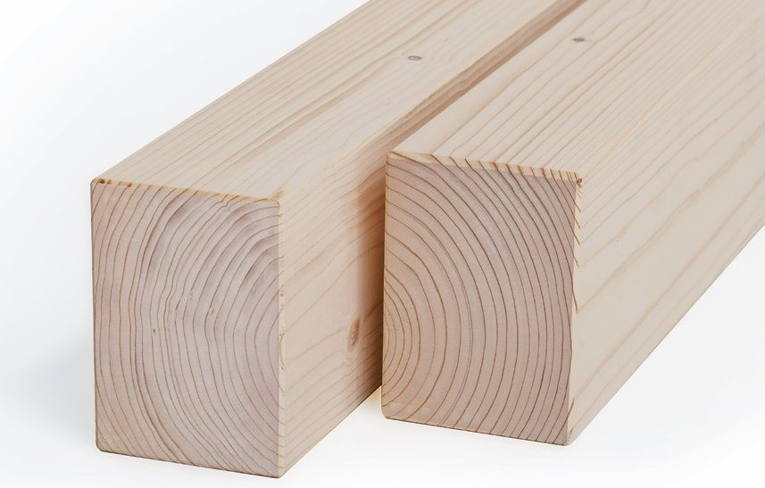
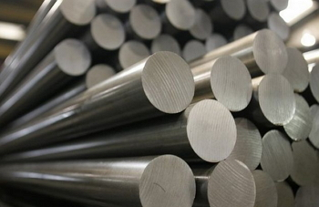
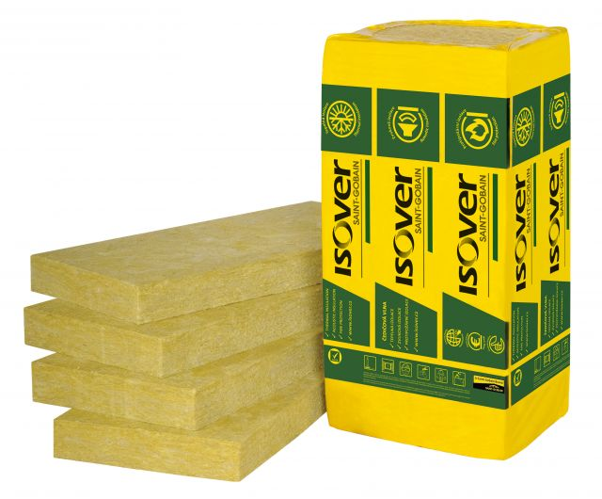
Materiály

Slide 7
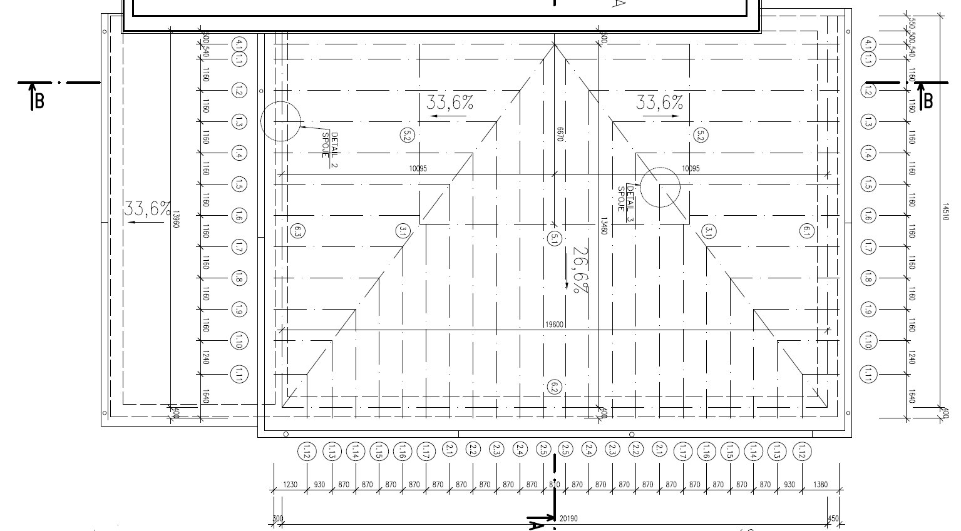
Půdorys krovu

Slide 8
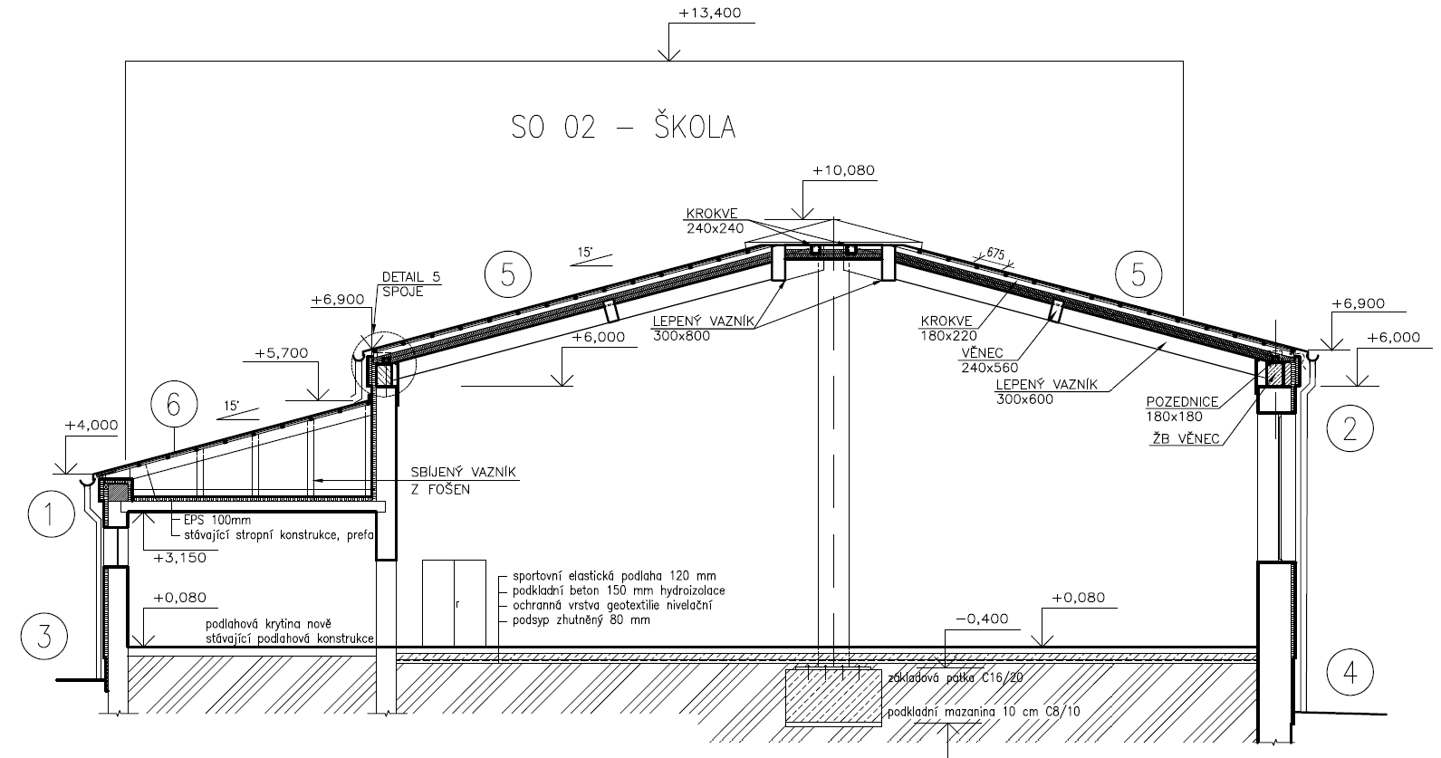
Řez

Slide 9
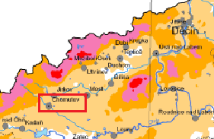
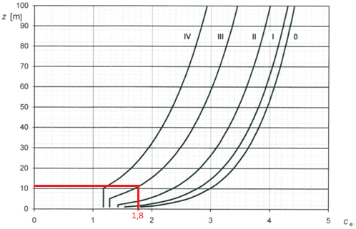
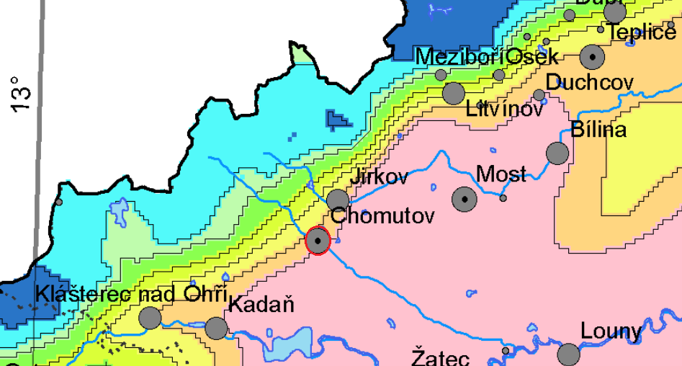
Zatížení
Vítr (ČSN EN 1991-1-4) → K.T.III, V.O. II, h<11 m, typ střechy valbová
Sníh (ČSN EN 1991-1-3) → S.O. II, sk=1,0 kPa, sklon střechy 12-15° < 30° → μ1=0,8
Stálé zatížení → Σ 0,822 kN/m²
Vlastní tíha → software

Slide 10
Zatěžovací stavy a kombinace
Zatěžovací stavy:
ZS1-vl.tíha
ZS2-ostatní stále zatížení
ZS3-vítr θ=0°
ZS4-vítr θ=90°-zleva
ZS5-vítr θ=90°-zprava
ZS6-sníh
Kombinace:
Byli vytvořeny programem SCIA.
Kombinace MSÚ → třída výsledků RC1
Kombinace MSP → třída výsledků RC2

Slide 11
Návrh nové střešní konstrukce
 | TLOUŠŤKA | OBJEMOVÁ TÍHA | G_{k} | γ_{G,sup} | G_{d}
SKLADBA | [m] | [kN/m³] | [kN/m²] | [-] | [kN/m²]
PODHLED OSB DESKY ⁽¹⁾ | 0,025 | 6,1 | 0,1525 | 1,35 | 0,2059
PAROZÁBRANA JUTATOP ⁽²⁾ | - | - | 0,0027 | 1,35 | 0,0036
IZOLACE ISOVER ORSET ⁽³⁾ | 0,28 | 0,3 | 0,084 | 1,35 | 0,1134
ODVĚTRÁNÍ | 0,12 | - | - | - | -
OSB BEDNĚNÍ ⁽¹⁾ | 0,025 | 6,1 | 0,1525 | 1,35 | 0,2059
KONTRALATĚ 40x60 | 0,06 | 3,5 | 0,21 | 1,35 | 0,2835
STRUKTUROVANÁ SEPAR.VRSTVA ⁽⁴⁾ | - | - | 0,0038 | 1,35 | 0,0051
STŘEŠNÍ KRYTINA LINDAB SEAMLINE ELITE ⁽⁵⁾ | 0,006 | - | 0,0035 | 1,35 | 0,0047
ZATÍŽENÍ CELKEM | - | - | 0,609 | - | 0,8222

Slide 12
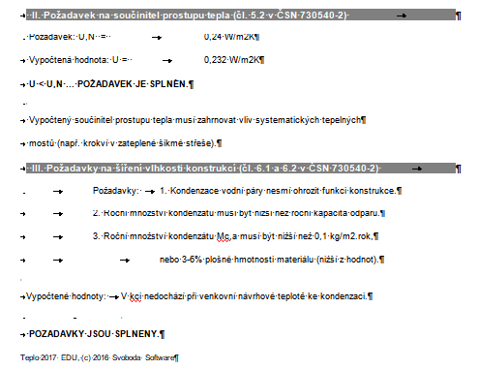
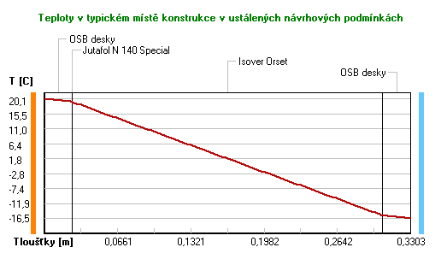

Slide 13
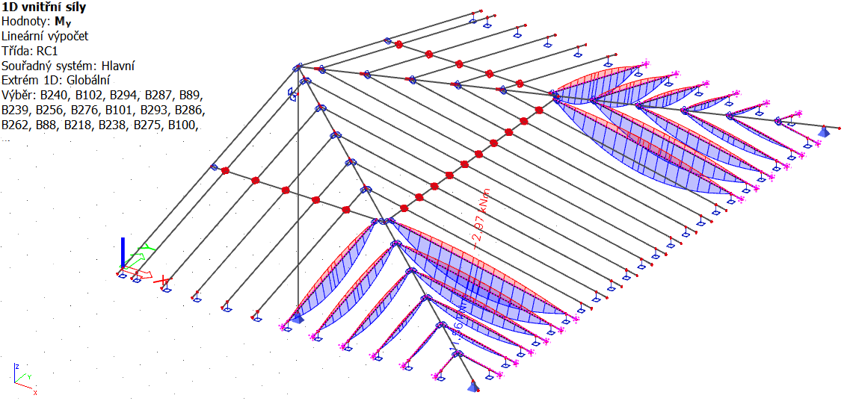
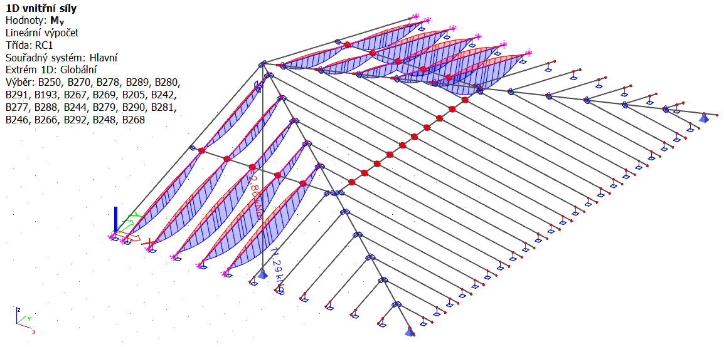
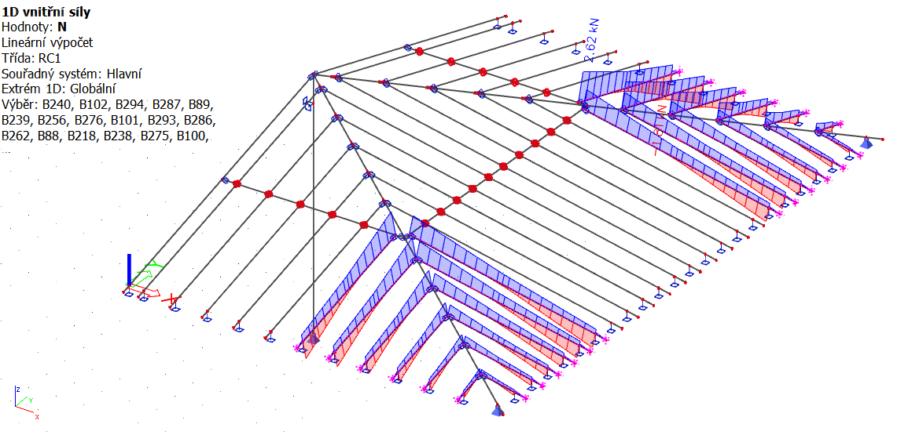
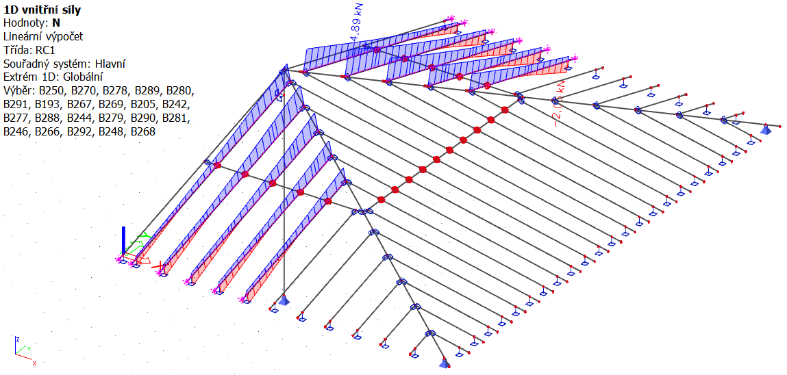
Ukázka průběhů vnitřních sil na prvcích konstrukce

Slide 14
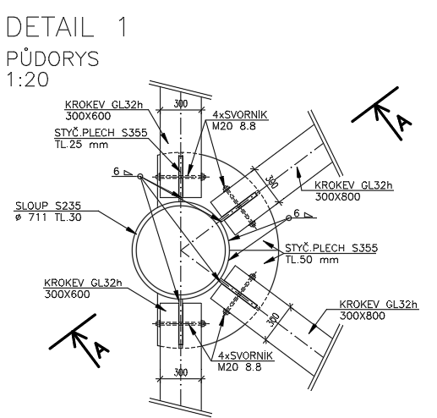
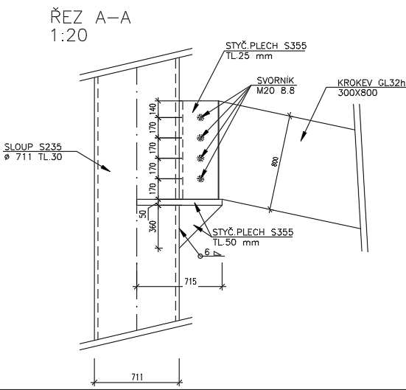
Ukázka návrhu řešení detailů

Slide 15
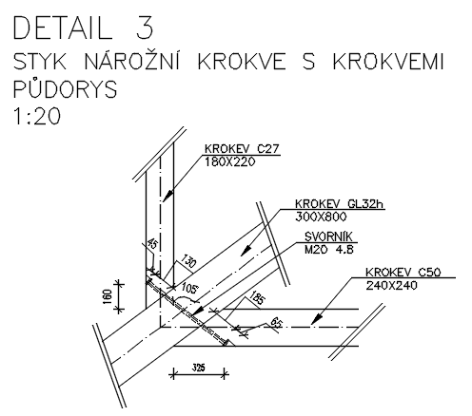

Slide 16
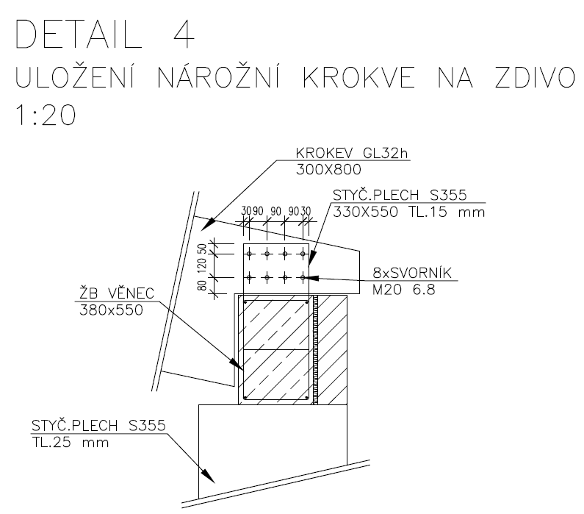
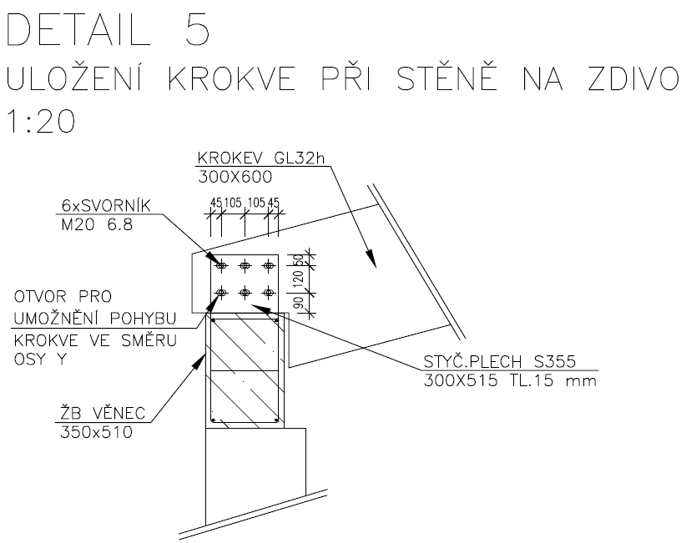

Slide 17
VYUŽITELNOST

Slide 18
Přehled výsledků v tabulce
NÁZEV PRVKU | PRŮŘEZ | MATERIÁL | TŘÍDA MAT. | DÉLKA PRVKU | N-TLAK | M_{y}
KROKEV O 1 POLI | 180x220 | ROSTLÉDŘEVO | C27 | 7,34 m | 1,36 kN | 11,56 kNm
KROKEV O 2 POLÍCH PRO 15° | 180x220 | ROSTLÉDŘEVO | C27 | 6,74 m | 2,05 kN | 11,29 kNm
KROKEV O 2 POLÍCH PRO 12° | 240X240 | ROSTLÉDŘEVO | C50 | 11,221 m | 1,85 kN | 20,24 kNm
NÁROŽNÍ KROKEV | 300x800 | LEPENÉ LAMELOVÉ DŘEVO | GL 32h | 17,541 m | 72,62 kN | 443,26 kNm
KROKEV PŘI STĚNĚ | 300x600 | LEPENÉ LAMELOVÉ DŘEVO | GL 32h | 10,762 m | 5,69 kN | 91,76 kNm
VĚNEC ČÁST 12° | 240x560 | LEPENÉ LAMELOVÉ DŘEVO | GL 32h | 10,032 m | - | 93,06 kNm
VĚNEC ČÁST 15° | 240x560 | LEPENÉ LAMELOVÉ DŘEVO | GL 32h | 6,67 m
SLOUP | 324x10 | KONSTRUKČNÍ OCEL | S235 | 9 m | 1,36 kN | -

Slide 19
Děkuji za pozornost

Slide 20
Otázky od oponenta DP
Která místa z celé Vámi navržené konstrukce budou nejslabší z hlediska účinků požáru a jak lze jejich požární odolnost zvětšit?
Který součinitel zahrnuje ”možnost vzniku trhlin” při smyku a jaký parametr nosníku jím redukujeme?
Vysvětlete pojmy používané v dřevěných konstrukcích - ”Balloon-Frame”, ”Platform-Frame”.

Slide 21
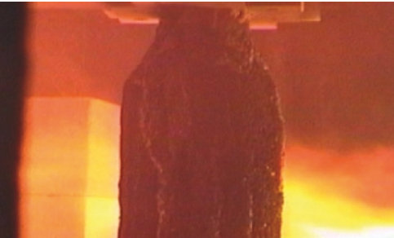
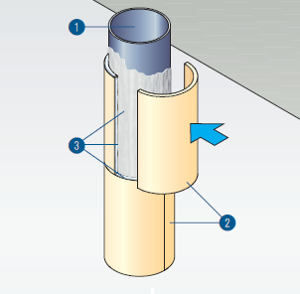
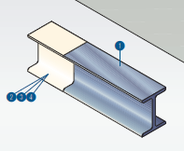
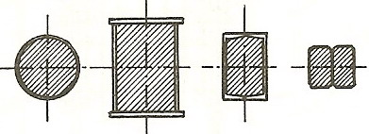

Slide 22
Součinitel zahrnující možnost vzniku trhlin+jaký parametr nosníku redukuje
bef=kcr.b
bef=účinná šířka průřezu
kcr=součinitel trhlin pro únosnost ve smyku
kcr=0,67 (rostlé á lepené lamelové dřevo)
kcr=1,0 (další výrobky na bázi dřeva)
b=šířka příslušné části prvku

Slide 23
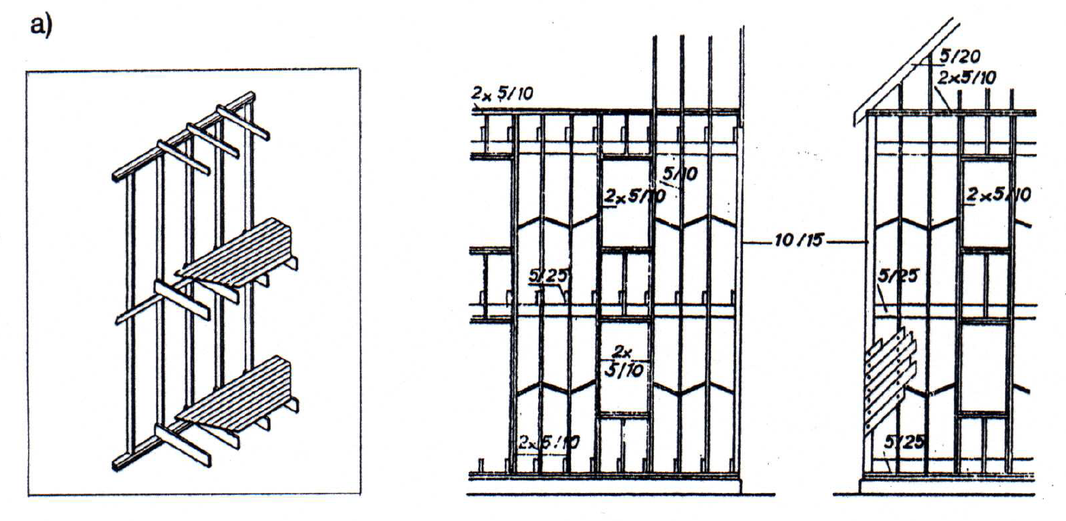
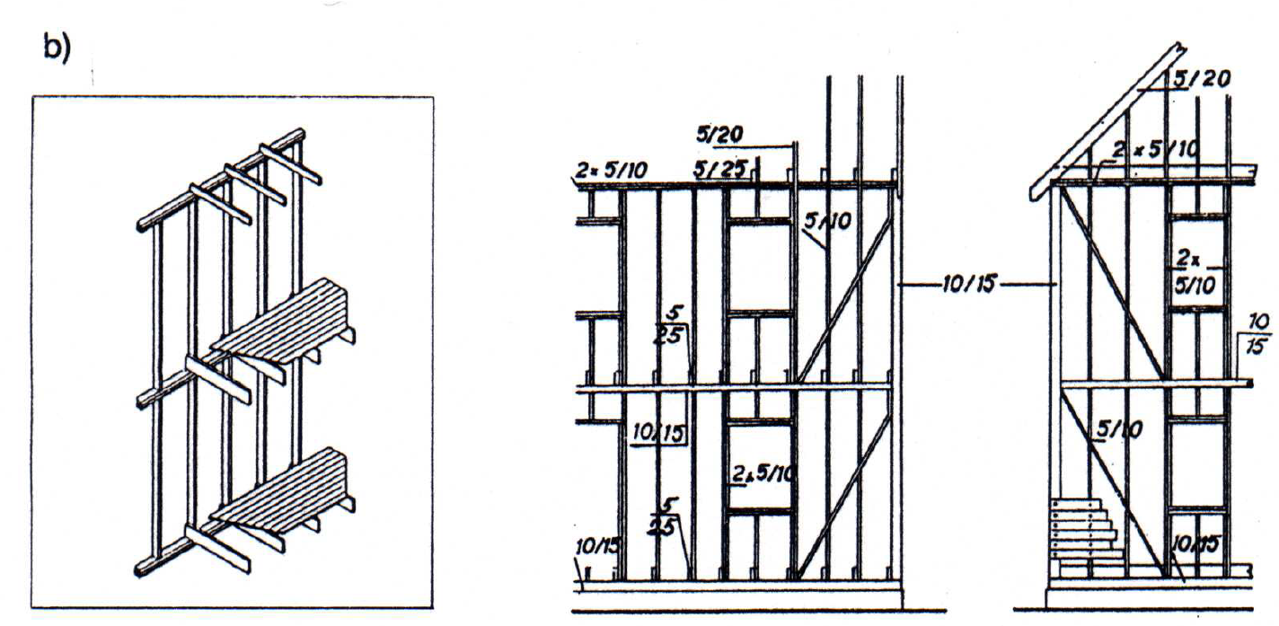

Slide 24
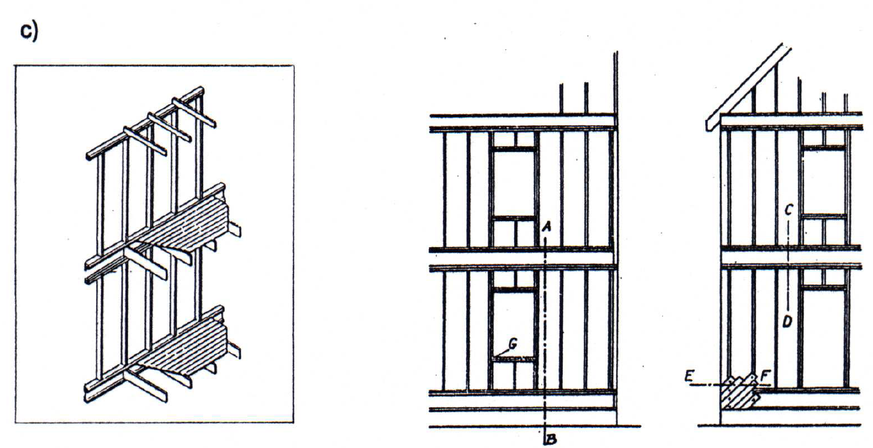

Slide 25
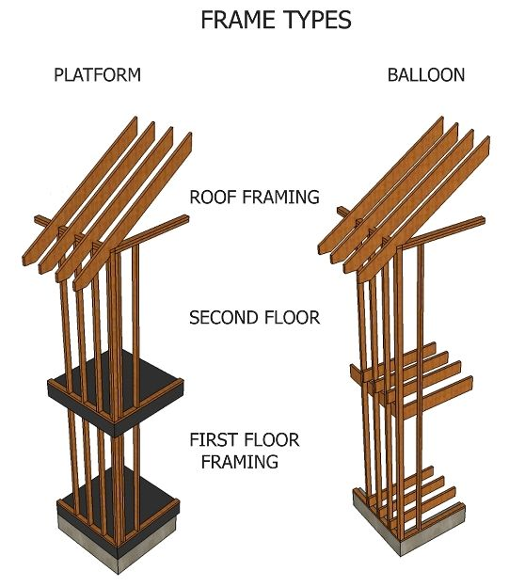

Slide 26
Otázky od vedoucího DP
Jak bude provedena úprava konce nárožní krokve při uložení na sloup? - detail 1, řez A-A. Z detailu vypadá, že konec nárožní krokve je zahnutý, což není výrobně proveditelné. Pokud je styčníkový plech vodorovně, pak by na nárožní krokvi mělo být uděláno vodorovné osedlání (vodorovný zářez)

